Slide 1


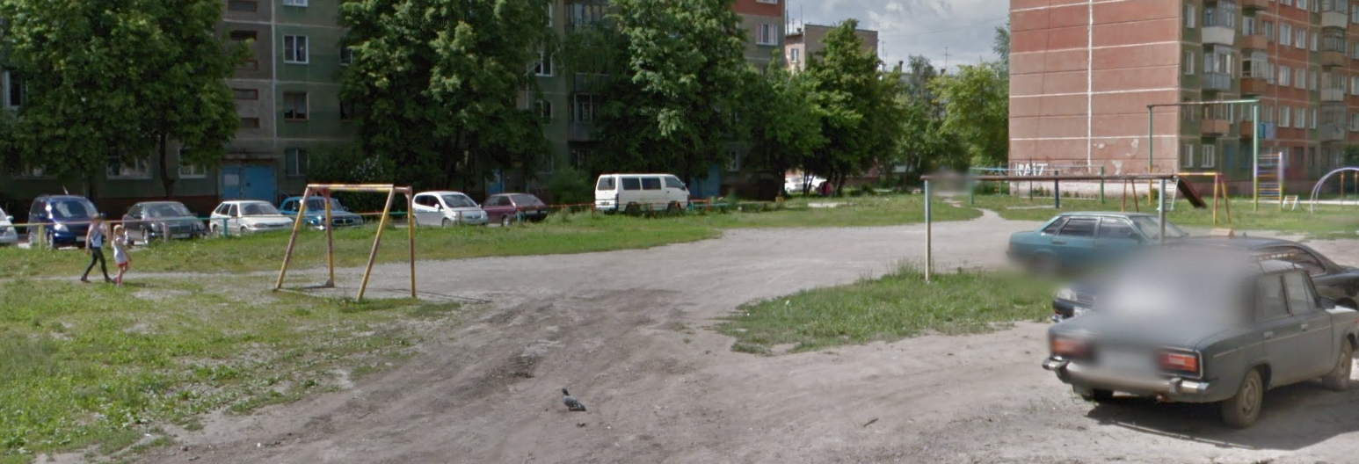
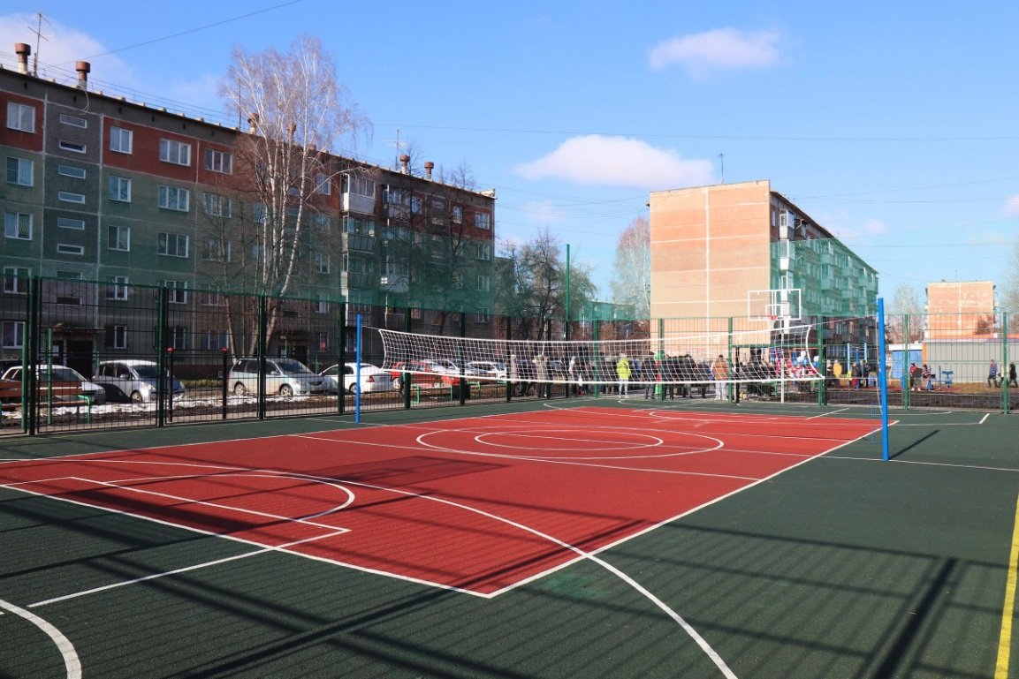
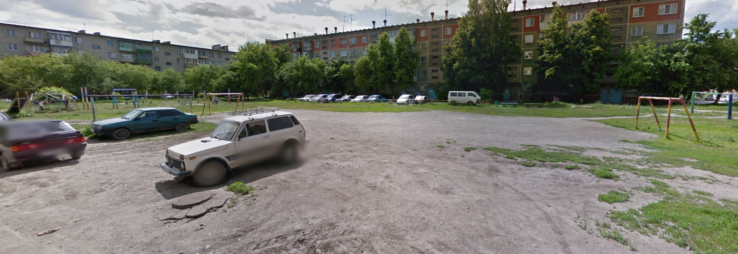
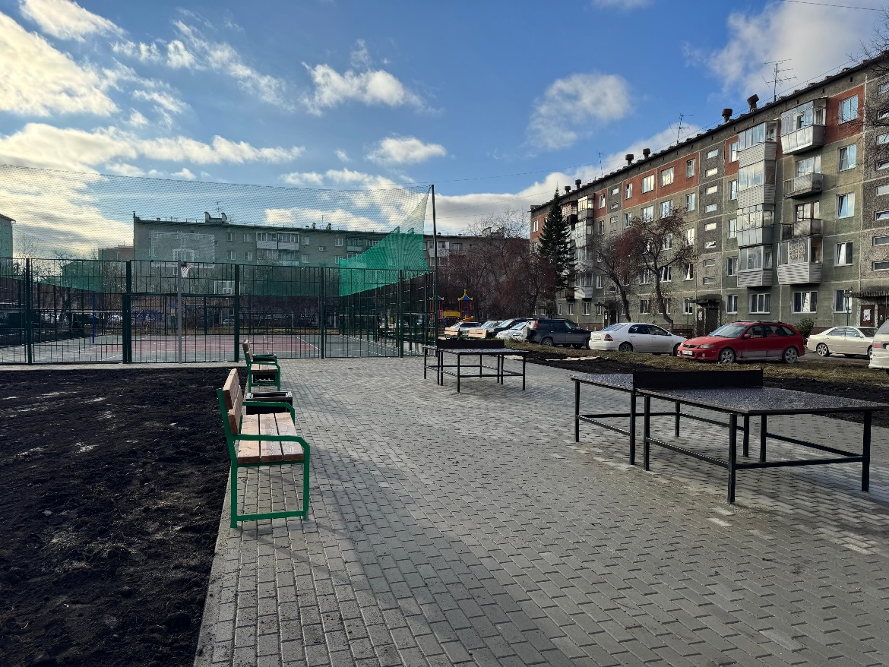

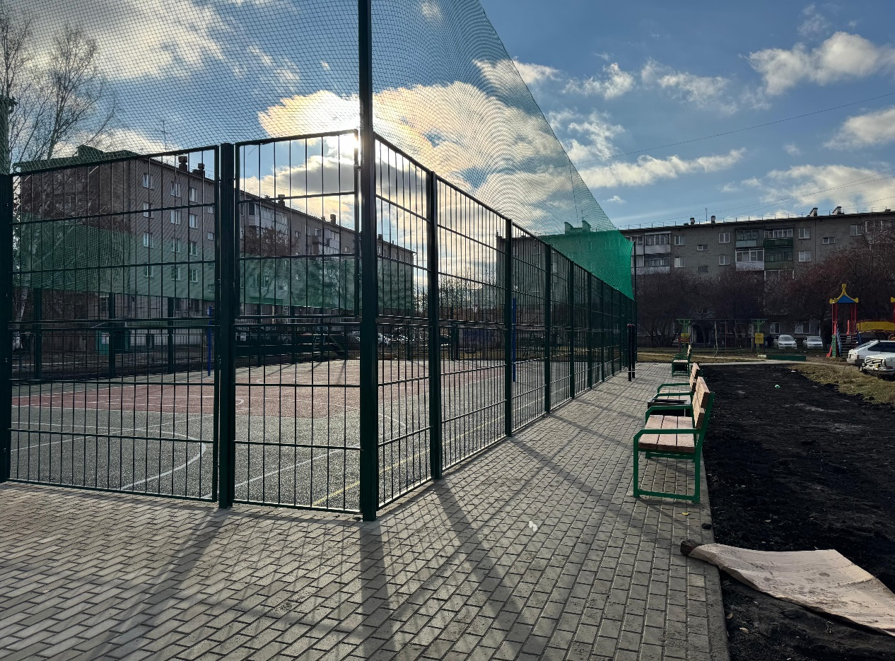
Устройство спортивно-игровой площадки универсального типа (баскетбол, волейбол, минифутбол, с резиново-каучуковым, травмобезопасным покрытием), расположенной по адресу: Новосибирская область, г. Искитим, территория между домами по ул. Пушкина д.40 и мкр. Центральный д.23
до
после

Slide 2
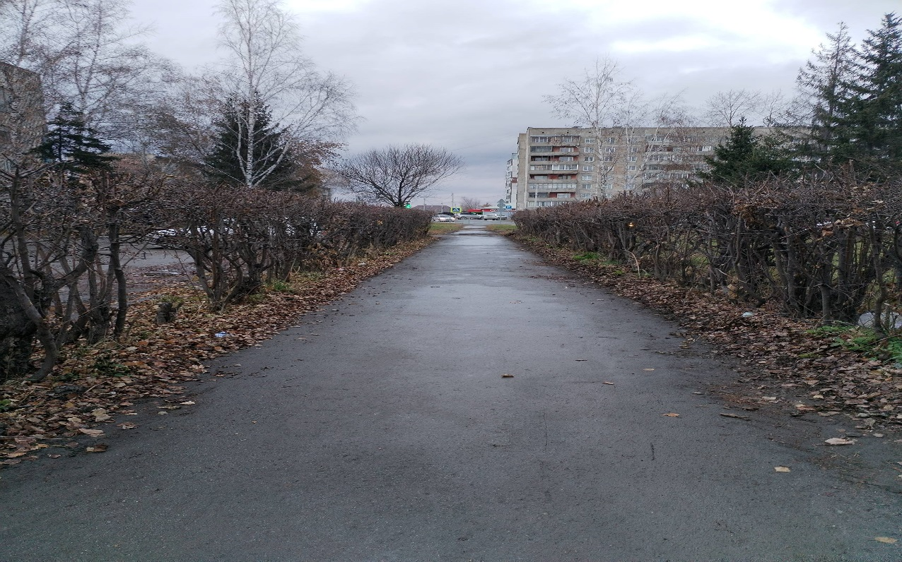
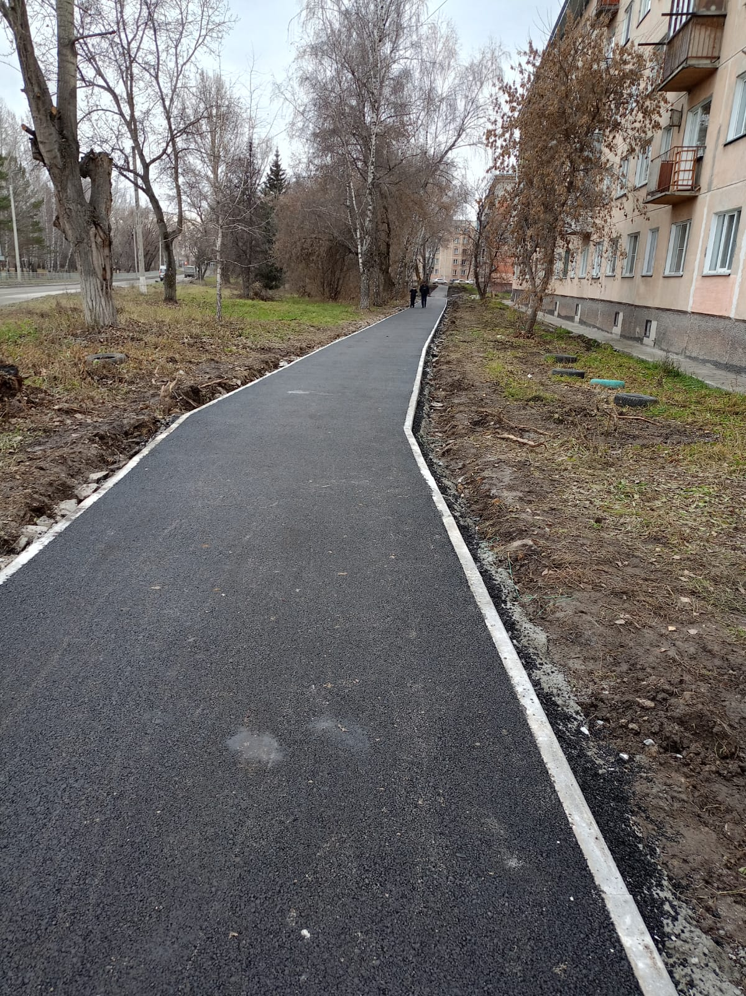
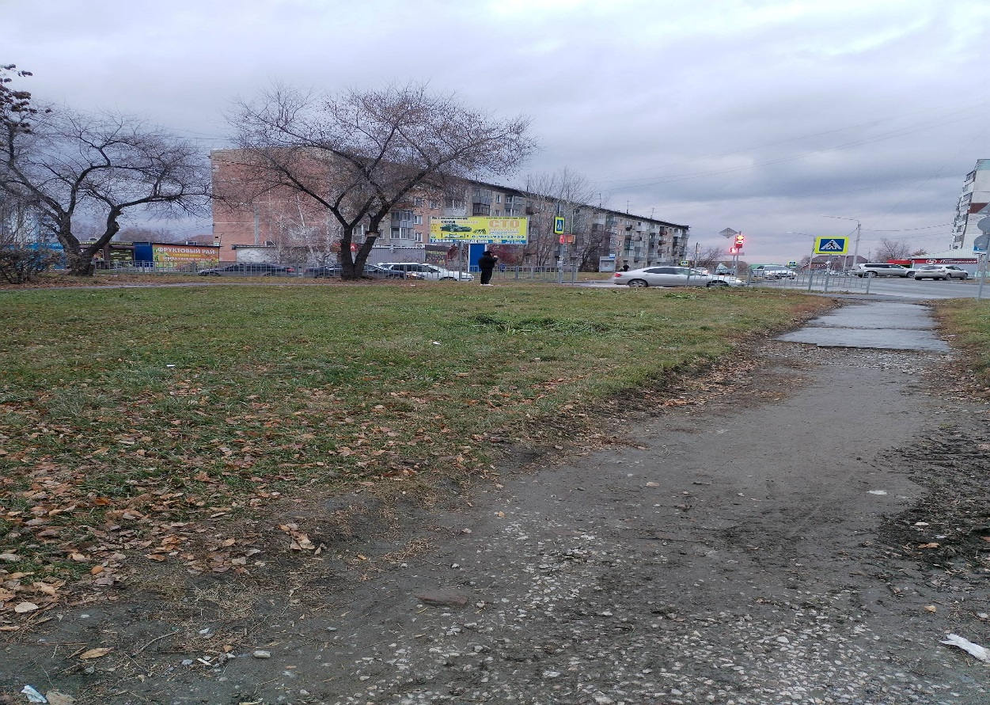
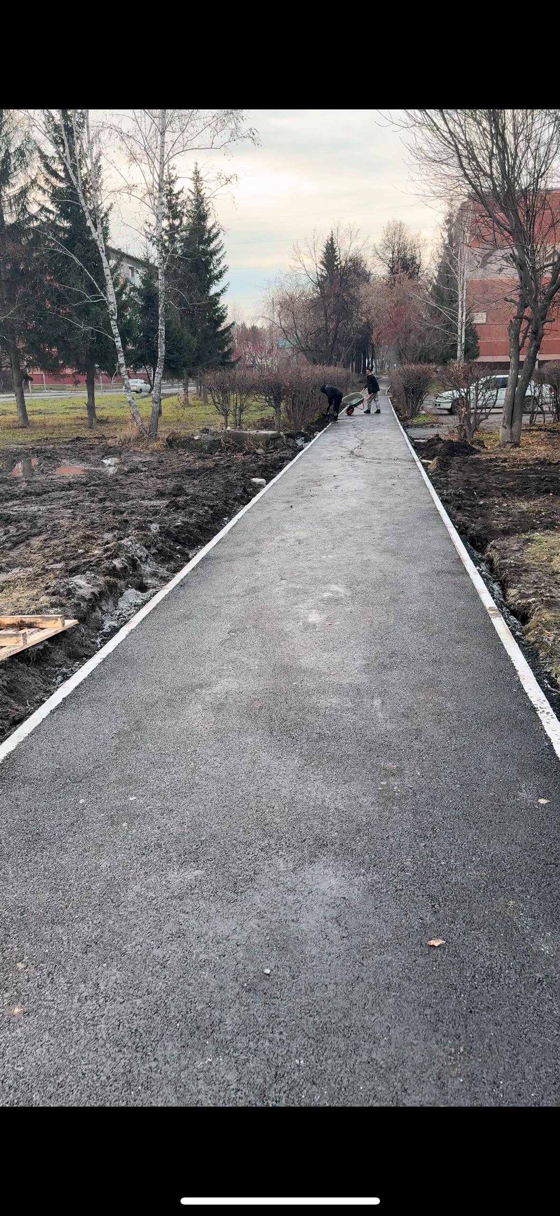
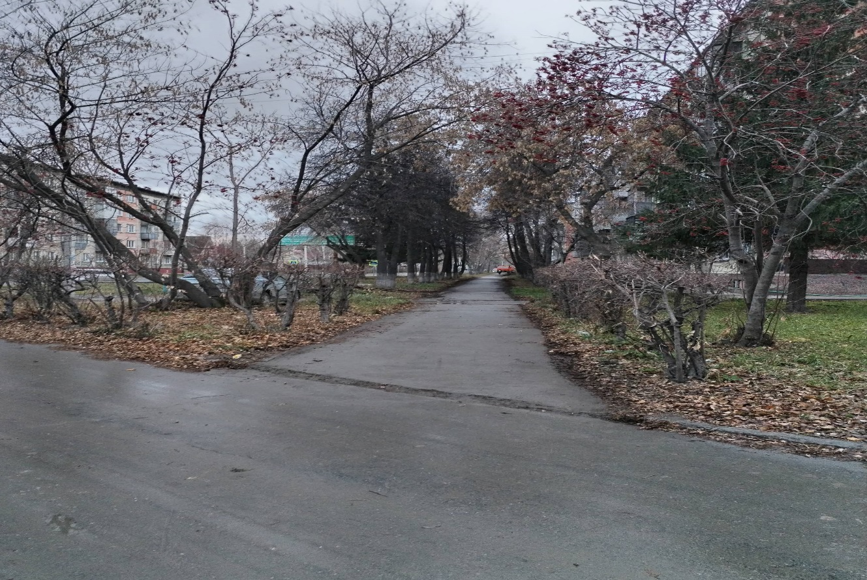
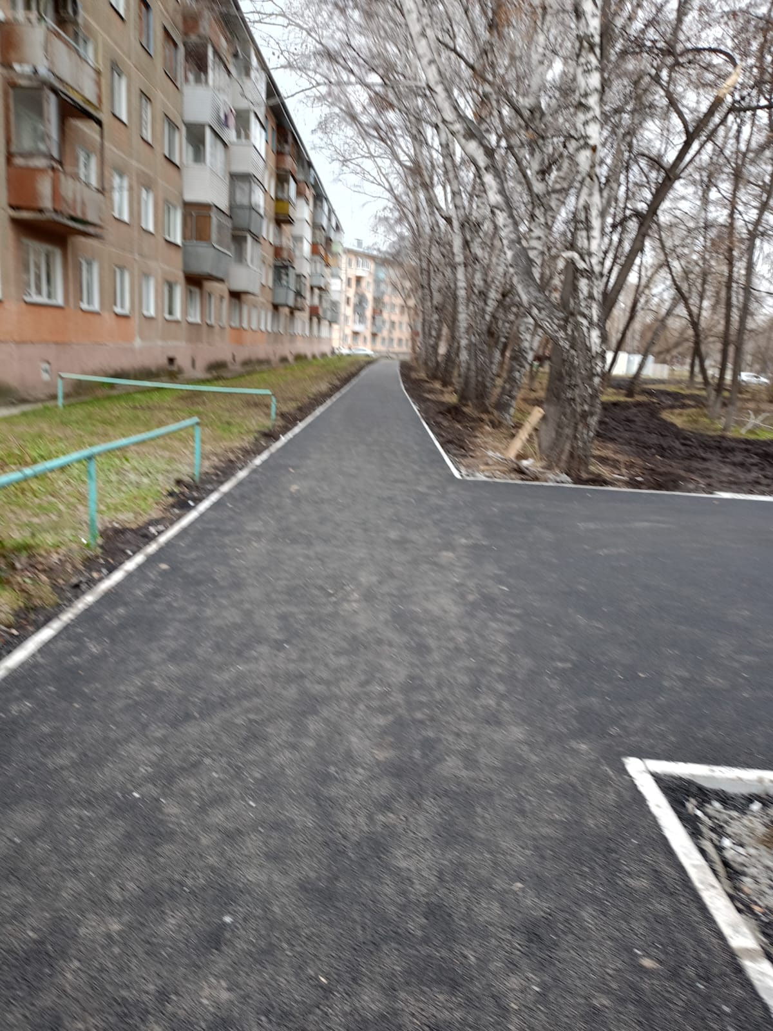
Благоустройство пешеходной зоны вдоль ул.Советская в г.Искитим Новосибирской области.
до
после

